Slide 1
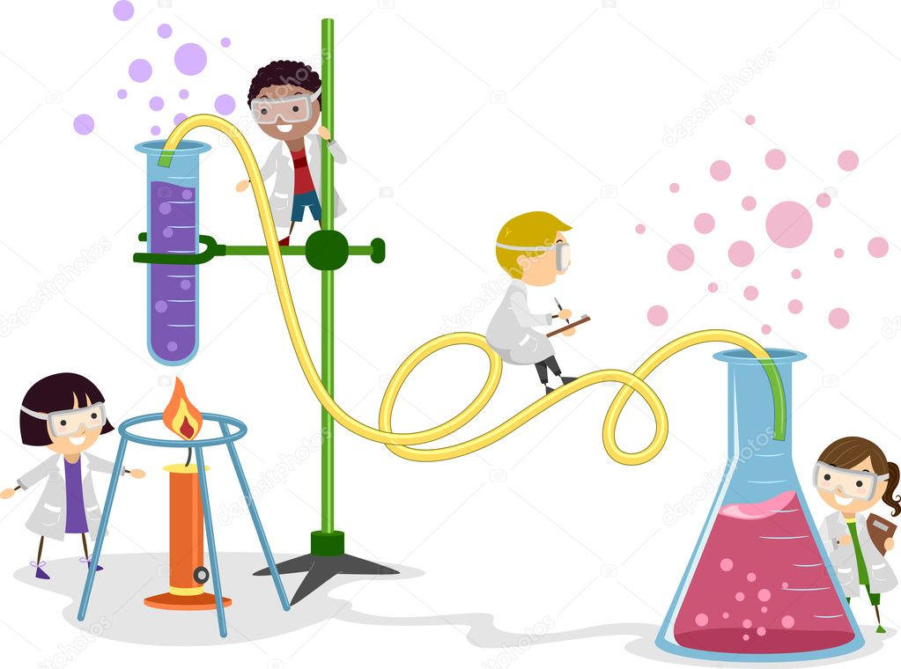
Развитие самостоятельности дошкольников в экспериментально-поисковой деятельности
Воспитатель Детского сада № 140 о.в. Баева Н.К.

Slide 2
Самостоятельность - одно из ведущих качеств личности, выражающееся в умении поставить определенную цель, настойчиво добиваться ее выполнения собственными силами.
На сегодняшний день вполне убедительно научно доказано, что дошкольники – прирожденные исследователи.
Задача педагога – не пресекать эту деятельность, а наоборот, активно помогать ребенку, поддерживать его стремление к самостоятельному поиску решения.
Непосредственный контакт ребенка с предметами или материалами, элементарные опыты с ними позволяют ему познать их свойства, качества, возможности, пробуждают любознательность, желание узнать больше, обогащают яркими образами окружающего мира. Особенно стоит отметить, что в ходе самостоятельной экспериментальной и познавательной деятельности дошкольник учится наблюдать, размышлять, сравнивать, отвечать на вопросы, делать выводы, устанавливать причинно-следственную связь, соблюдать правила безопасности и т.п Экспериментирование пронизывает все сферы детской деятельности: игры, занятия, прогулки.

Slide 3
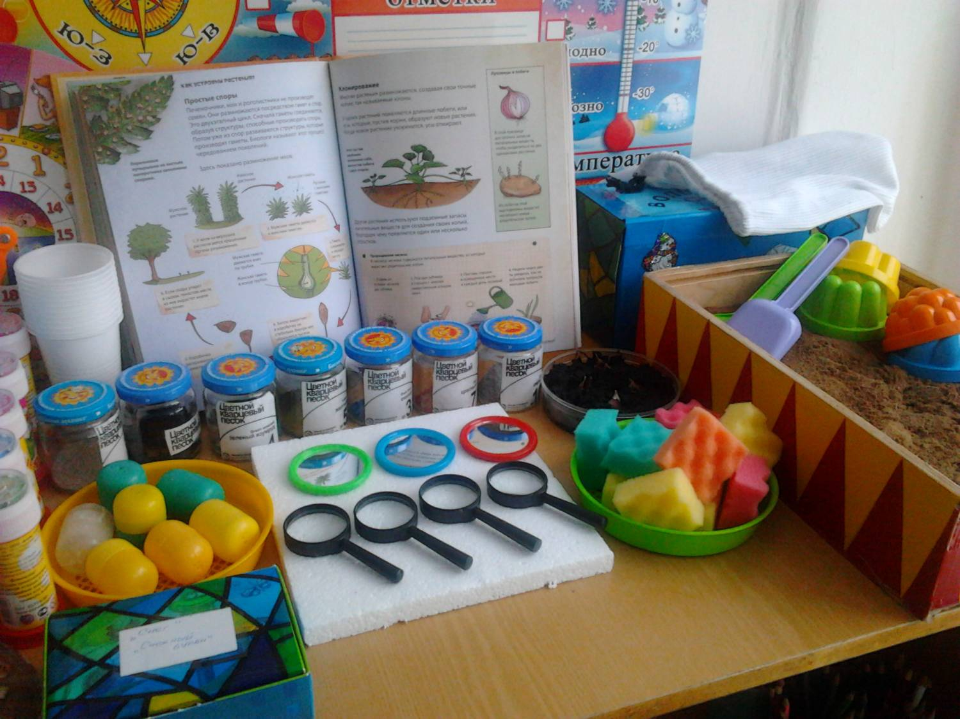
Нужно стимулировать детей на самостоятельное проведение экспериментальных действий и выявление скрытых свойств явлений и предметов.
Новые знания усваиваются прочно и надолго, когда ребенок слышит, видит и делает сам

Slide 4
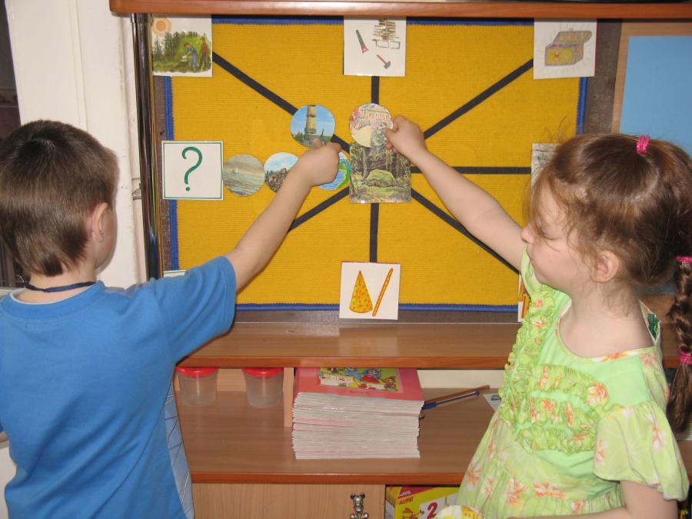
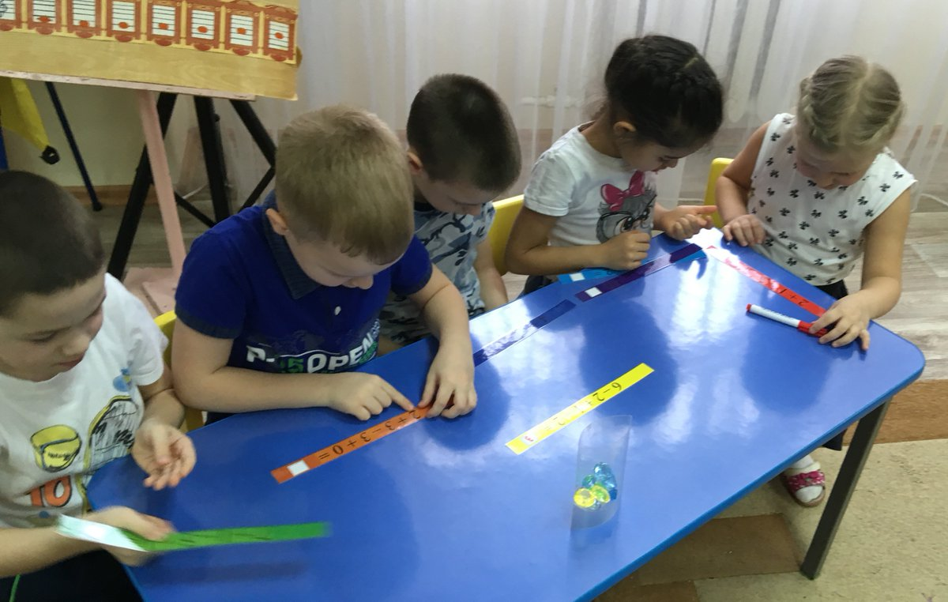
Образовательные задачи:
Познакомить детей со свойствами предмета исследования;
Формировать умение делать открытия и выводы;
Обучать плавному направленному выходу на предмет.
Развивающие задачи:
Развивать экспериментальную деятельность;
Развивать речь детей;
Развивать сенсорные способности, тактильные ощущения, мелкую моторику;
Развивать внимание, мышление, память
Воспитательные задачи:
Воспитывать самостоятельность и активность
Воспитывать умение слушать друг друга, чувство взаимо-помощи, умение работать в коллективе, доброжелательность и отзывчивость.
Воспитывать аккуратность в работе.

Slide 5
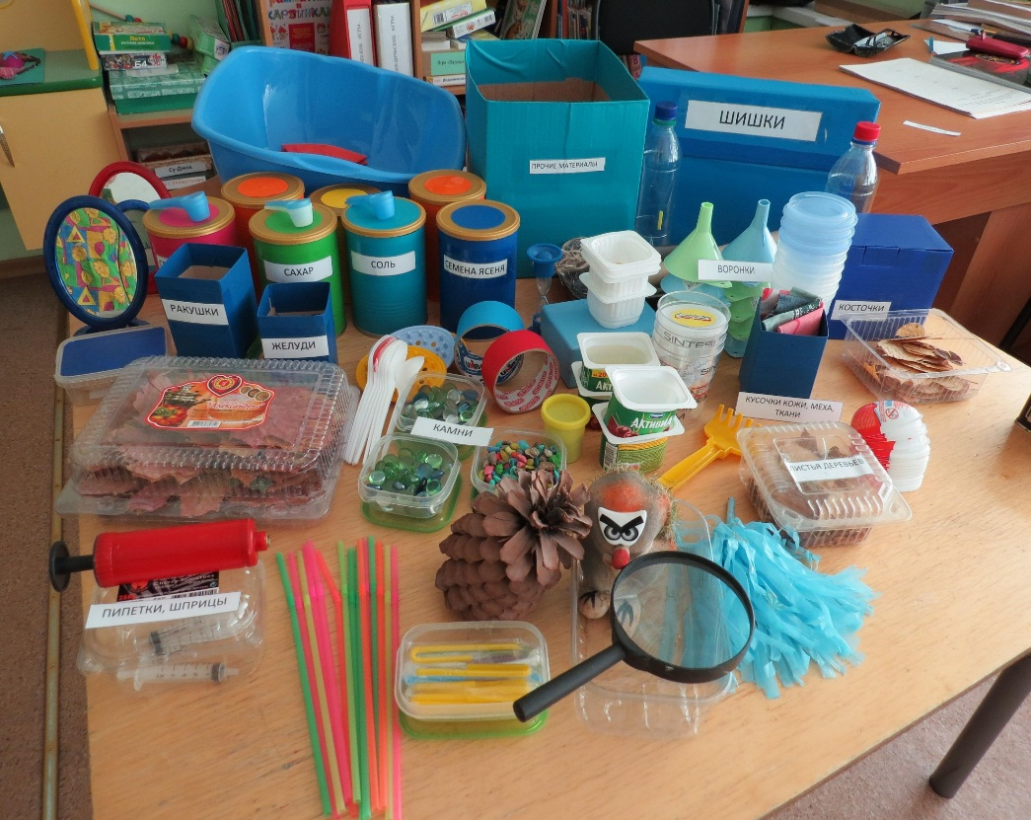
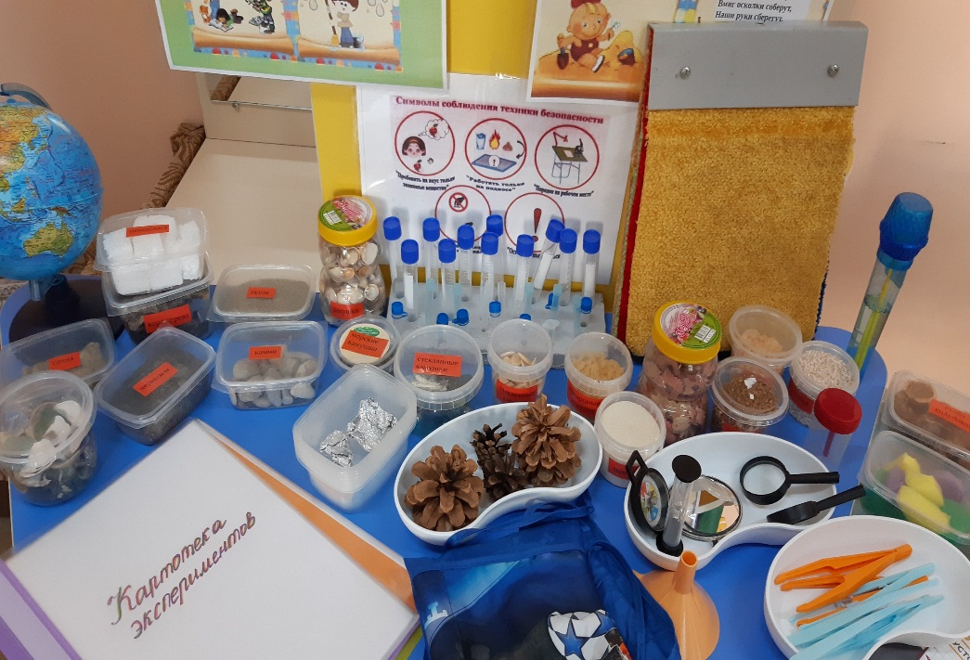
Для того чтобы дети могли заниматься играми-экспериментами самостоятельно, в детском саду должна быть организована специальная предметная среда и пространство для ее развития.
У дошкольников в группе в свободном доступе должна быть специальная зона –

Slide 6
В своей работе мы используем
СХЕМЫ, ТАБЛИЦЫ, МОДЕЛИ С АЛГОРИТМАМИ ВЫПОЛНЕНИЯ ОПЫТОВ;
- СЕРИИ КАРТИН С ИЗОБРАЖЕНИЕМ ПРИРОДНЫХ СООБЩЕСТВ;
- КНИГИ ПОЗНАВАТЕЛЬНОГО ХАРАКТЕРА, АТЛАСЫ;
- ТЕМАТИЧЕСКИЕ АЛЬБОМЫ;
- КОЛЛЕКЦИИ
- МИНИ-МУЗЕЙ (ТЕМАТИКА РАЗЛИЧНА, НАПРИМЕР "ЧАСЫ БЫВАЮТ РАЗНЫЕ:", "ИЗДЕЛИЯ ИЗ КАМНЯ".
- СИТО, ВОРОНКИ
- ПОЛОВИНКИ МЫЛЬНИЦ, ФОРМЫ ДЛЯ ЛЬДА ;
- КЛЕЕНЧАТЫЕ ФАРТУКИ, НАРУКАВНИКИ, РЕЗИНОВЫЕ ПЕРЧАТКИ, ТРЯПКИ ;
- МИНИ-СТЕНД "О ЧЕМ ХОЧУ УЗНАТЬ ЗАВТРА";
- ЛИЧНЫЕ БЛОКНОТЫ ДЕТЕЙ ДЛЯ ФИКСАЦИИ РЕЗУЛЬТАТОВ ОПЫТОВ;
- КАРТОЧКИ-ПОДСКАЗКИ (РАЗРЕШАЮЩИЕ - ЗАПРЕЩАЮЩИЕ ЗНАКИ) "ЧТО МОЖНО, ЧТО НЕЛЬЗЯ" ;
- ПЕРСОНАЖИ, НАДЕЛЁННЫЕ ОПРЕДЕЛЕННЫМИ
ЧЕРТАМИ - ("НЕЗНАЙКА") ОТ ИМЕНИ КОТОРОГО
МОДЕЛИРУЕТСЯ ПРОБЛЕМНАЯ СИТУАЦИЯ.

Slide 7
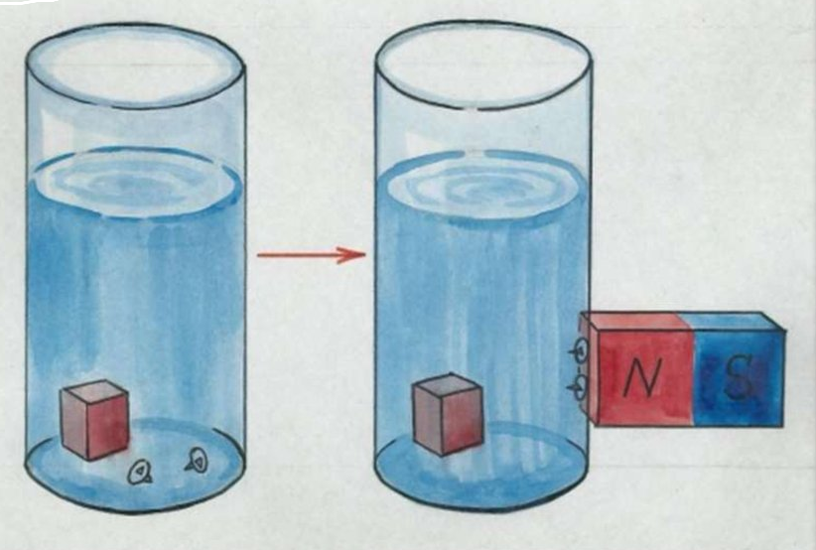
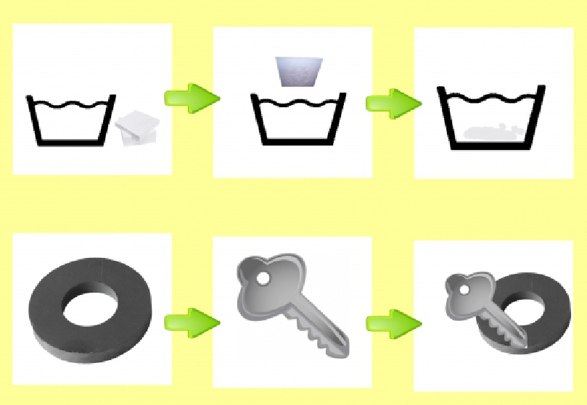
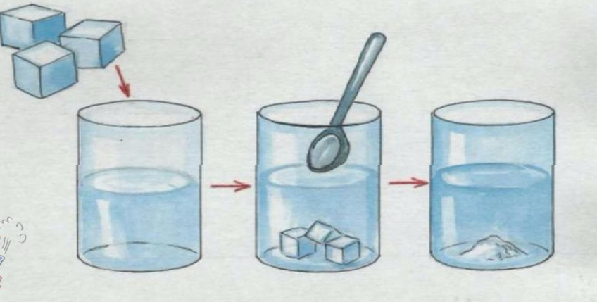
СХЕМЫ, ТАБЛИЦЫ, с АЛГОРИТМАМИ
Эти карточки очень помогают и заинтересовывают детей экспериментированием

Slide 8
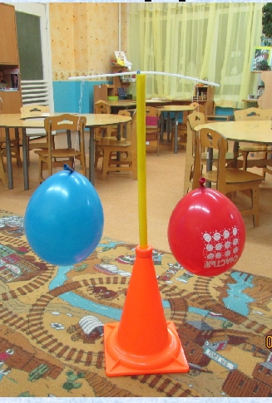
«Имеет ли воздух вес?»
1. Делаем самодельные весы.
2. Взвешиваем 2 не надутых шарика.
3. Вес одинаковый.
4. Один из шариков надуваем.
5. Вновь взвешиваем. Что произошло? Надутый шар перевешивает пустой: воздух имеет вес.
6. Проткнем надутый шар. Что произошло?

Slide 9
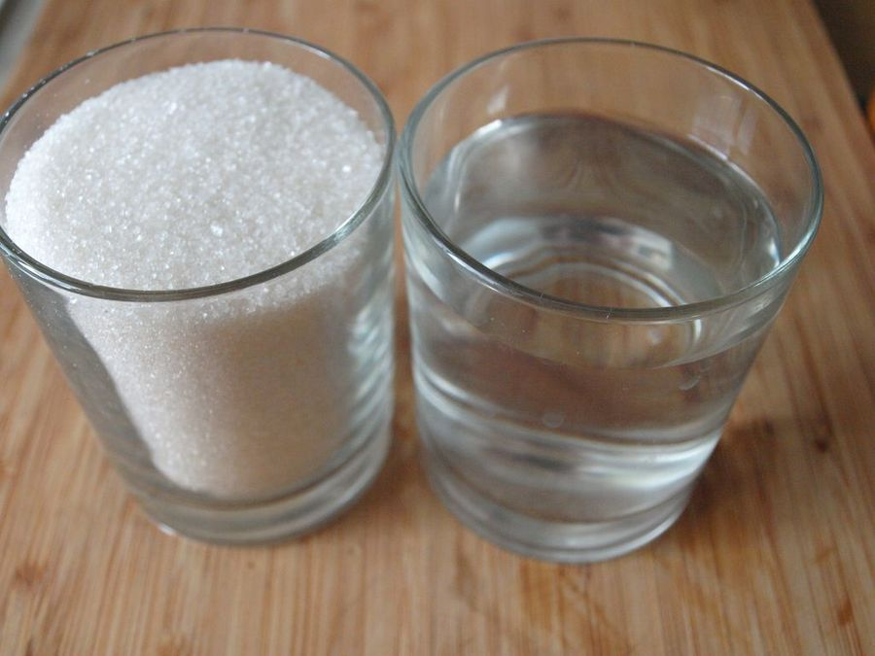
«Растворение веществ в воде»
1. Берем стакан воды и кусок сахара.
2. Кладем сахар в стакан.
3. Размешиваем. Что произошло?
4. А что будет, если положить еще больше сахара?

Slide 10
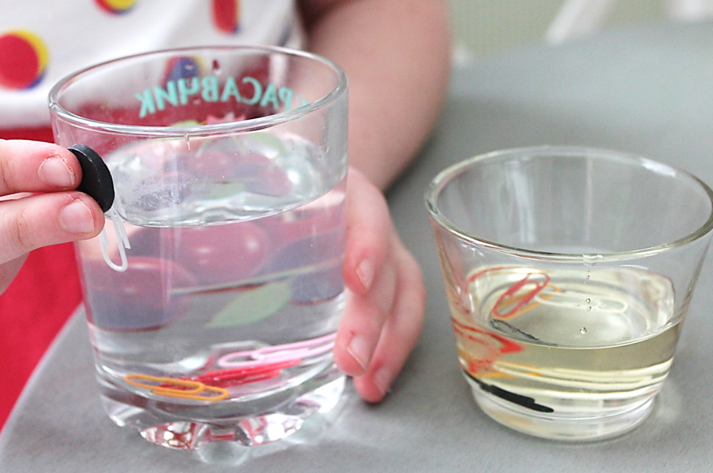
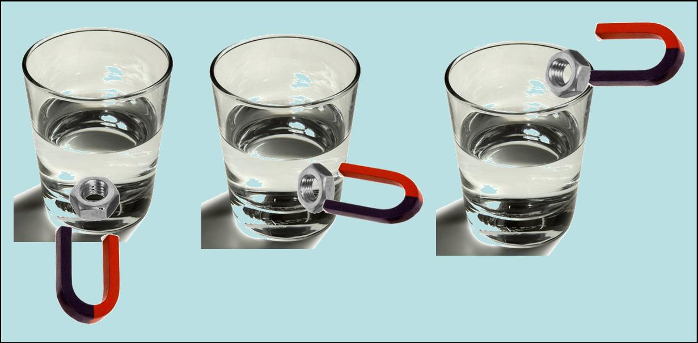
«Волшебный магнит»
1. Взять стакан с водой.
2. Положить в него деревянный кубик и канцелярские скрепки.
3. Подставить магнит к стенке стакана: магнит притягивает только металлические предметы, даже через стекло и воду.

Slide 11
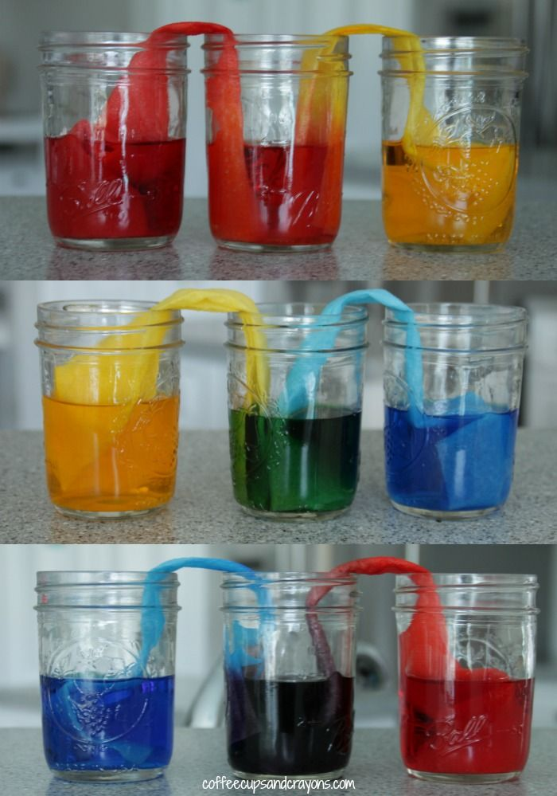
«Дружба красок»
1. Берем три банки гуаши (красный., желтый, синий)
2. Берем три стакана с водой.
3. В первом стакане смешиваем красный и желтый цвета – получился оранжевый.
4. Во втором стакане смешиваем синий и красный – получаем фиолетовый.
5. В третьем стакане смешиваем желтый и синий

Slide 12
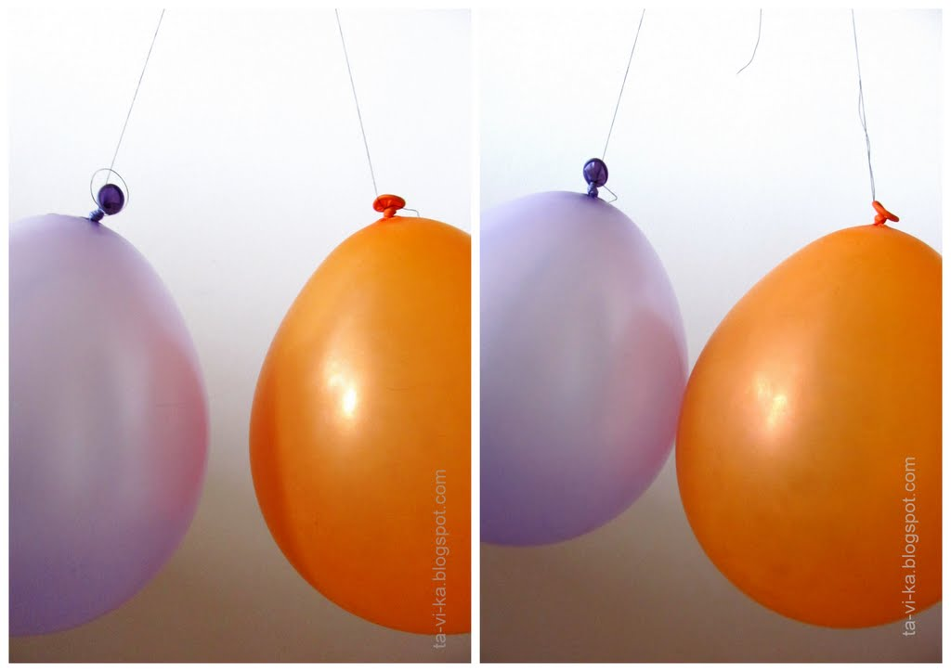
"Волшебный шарик"
1. надуваем два шарика, один из шаров потереть кусочком шерстяной ткани.
2. если два шара приставить друг к другу, они начнут отталкиваться. Почему?
3. Тот шар, который потерли, притягивается к стене. Почему?

Slide 13
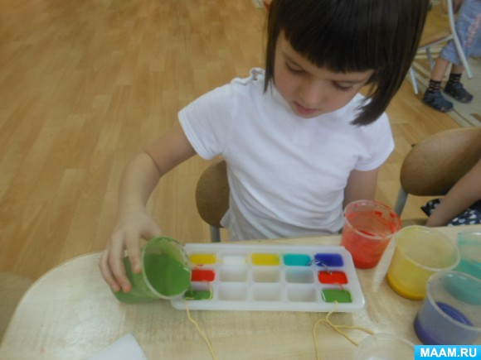
«Делаем цветные
льдинки»

Slide 14
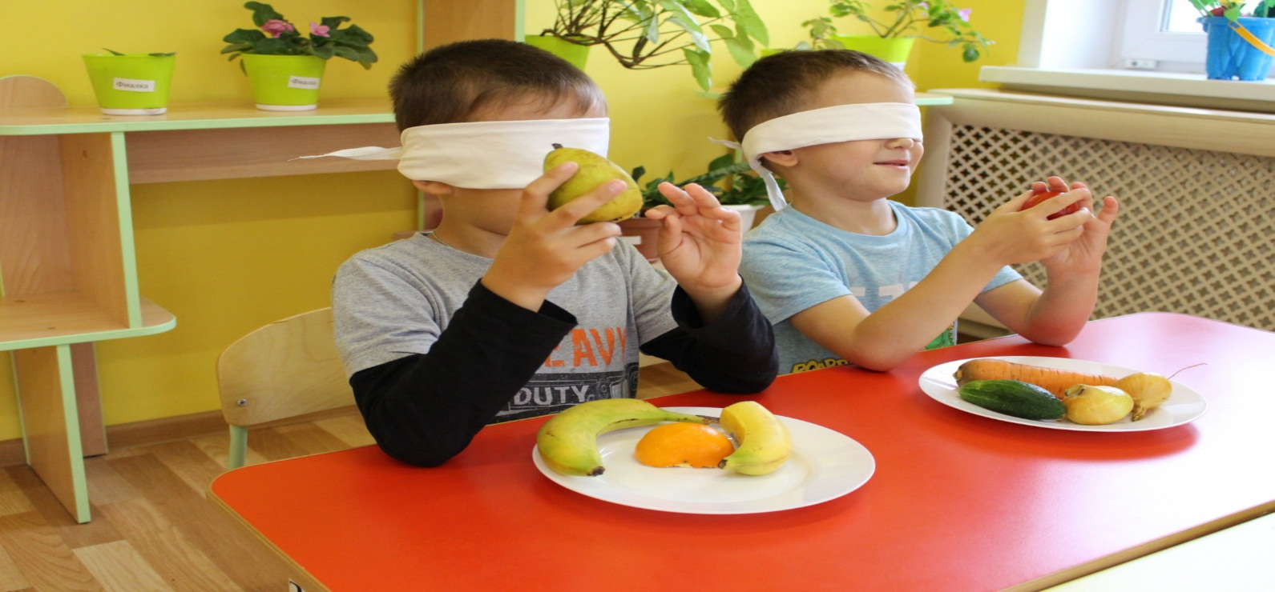
Угадай по запаху»
1. Ребенку завязать глаза.
2. Приготовить продукты с выраженными запахами: лук, чеснок, лимон, апельсин, яблоко, шоколад и др.
3. Дать понюхать каждый продукт: его можно узнать по запаху.

Slide 15
В процессе экспериментирования нет строгой регламентации времени и возможно варьирование заранее намеченного плана
Предлагая детям поставить опыт, воспитатель сообщает им цель или задачу, которая должна быть решена, дает время на обдумывание и затем привлекает детей к обсуждению методики и хода эксперимента. Нежелательно заранее предсказывать конечный результат: у детей теряется ценное ощущение первооткрывателей.
Дети должны постоянно обращаться к воспитателю с просьбами: «Давайте сделаем так…», «Давайте посмотрим, что будет, если…». Роль воспитателя как умного друга и советчика возрастает. Он не навязывает своих советов и рекомендаций, а ждет, когда ребенок, испробовав разные варианты, сам обратится за помощью. Да и то не сразу даст ответ в готовом виде, а пробует разбудить самостоятельную мысль детей, с помощью наводящих вопросов направить рассуждения в нужное русло.

Slide 16
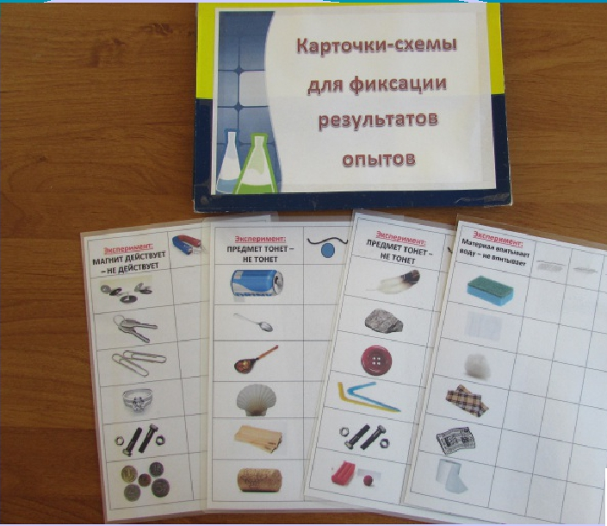
Ребенку необходимо давать отчет об увиденном, формулировать обнаруженные закономерности и выводы

Slide 17
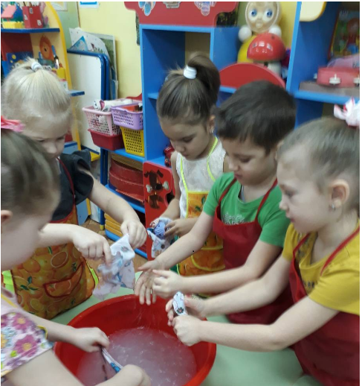
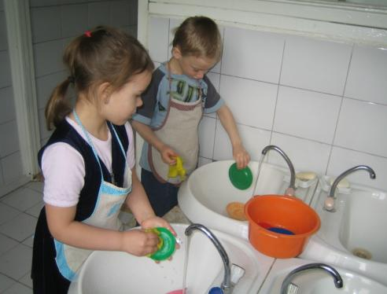
Заключительным этапом эксперимента является подведение итогов и формулирование выводов. После эксперимента дети должны самостоятельно привести в порядок рабочее место – почистить и спрятать оборудование, протереть столы, убрать мусор и вымыть руки с мылом.

